Slide 1
Интегрированный урок по теме:
СПб ГБПОУ «Академия индустрии красоты «ЛОКОН»
(«Академия «ЛОКОН»)
« Графики тригонометрических функций»
Метапредметные связи: математика – информатика
Форма урока - работа в группах
Преподаватель: Иванова
Людмила Алексеевна
Преподаватель: Белякова
Светлана Евгеньевна
Всероссийский интернет-семинар 25 сентября-25 октября 2014 года
"Метапредметные и личностные образовательные результаты,
способы их достижения и оценивания в соответствии с требованиями ФГОС"

Slide 2
Цели урока:
Обучающая: 1. Знать свойства тригонометрических функций
и уметь строить их графики.
2. Развивать умение самостоятельно
выбирать и применять при решении конкретных
заданий полученные навыки и умения (по
алгоритму).
3. Формирование информационной компетентности
Развивающая: 1. Развивать логическое мышление,
познавательный интерес.
2. Развивать умение работать в коллективе,
принимать в коллективе решения.
Воспитательная: Формирование интереса к предметам, работа в
группах, взаимопомощь.

Slide 3
Тип урока:
Повторительно – обобщающий.
Дидактические средства обучения:
Справочный материал по теме:
Таблицы значений тригонометрических функций;
Табличный процессор MS Excel;
Мультимедиапроектор;
Экран портативный;
Задания для самостоятельной работы на уроке
(карточки в печатном виде).

Slide 4
Основные методы ведения урока:
Работа в группах по 2 человека.
Словесный метод (рассказ, объяснение), практический метод.
Учитель-координатор.

Slide 5
План урока
№ п/п | Этапы урока | Время | Приёмы и методы
I | Организационный момент. Инструктивно- методический ввод. | 3’ | Проверка готовности к уроку. Объяснение целей, задач и порядка ведения урока
II | Экскурс в историю. | 7’ | Выступление студентов с презентациями «История Тригонометрии», «Тригонометрические функции»
III | Актуализация знаний учащихся. | 15’ | Повторение пройденного материала. Выполнение теста «Проверь себя».
IV | Закрепление умений действовать по алгоритму. | 15’ | Самостоятельная работа в группах на компьютере.
V | Подведение итогов. (Критерии оценки, самооценка деятельности групп). | 4,5’ | Оценка ответов. Проверка правильности выполнения заданий. По результатам работы учащихся в группах выставление оценок.
VI | Домашнее задание. | 0,5’ | Повторить свойства тригонометрических функций.

Slide 6
Ход урока
Организационный момент. Инструктивно- методический ввод.
  Проверка готовности к уроку.
  Объяснение целей, задач и порядка ведения урока
Экскурс в историю.
  Презентации студентов:
    «История тригонометрии»
    «Тригонометрические функции»

Slide 7
История
Тригонометрии
Выполнила работу:
Студентка 101 гр.
Лебедева Анастасия.
Преподаватели:
Иванова Л.А
Белякова С.Е.

Slide 8
Слово «тригонометрия» греческого происхождения. В переводе на русский язык оно означает «измерение треугольников». Как и все другие разделы математики, зародившиеся в глубокой древности, тригонометрия возникла в результате попыток решить те задачи, с которыми человеку приходилось сталкиваться на практике. Среди таких задач следует прежде всего назвать задачи землемерия и астрономии.

Slide 9

Что такое тригонометрия?
Тригонометрия – математическая
дисциплина, изучающая
зависимость между сторонами
и углами треугольника.
Данный термин впервые появился в 1595 г. как название книги немецкого математика Бартоломеуса Питискуса, а сама наука ещё в глубокой древности использовалась для расчётов в астрономии, геодезии и архитектуре.

Slide 10
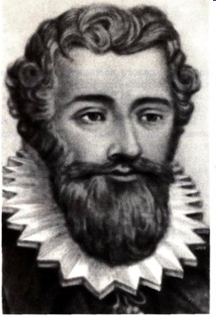
Дальнейшее развитие тригонометрия получила в трудах выдающихся астрономов Николая Коперника
(1473-1543) – творца гелиоцентрической системы мира, Тихо Браге (1546-1601) и Иоганна Кеплера (1571-1630), а также в работах математика Франсуа Виета (1540-1603), который полностью
решил задачу об определениях
всех элементов плоского или сферического треугольника
по трем данным.

Slide 11
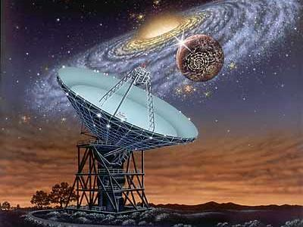
Тригонометрические вычисления применяются практически во всех областях геометрии, физики и инженерного дела. Большое значение имеет техника триангуляции, позволяющая измерять расстояния до недалёких звёзд в астрономии, между ориентирами в географии, контролировать системы навигации спутников.

Slide 12
СПб ГБПОУ «Академия индустрии красоты «ЛОКОН
(«Академия«ЛОКОН»)
Тригонометрические функции
Преподаватели:
Белякова С.Е.
Иванова Л.А .
Выполнила:
студентка 1 курса
группы 101
Никандрова Анастасия

Slide 13
Тригонометрические функции-
Математические функции от угла. Они важны при изучении геометрии, а также при исследовании периодических процессов. Обычно тригонометрические функции определяют как отношения сторон прямоугольного треугольника или длины определённых отрезков и единичной окружности.

Slide 14
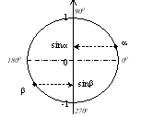
Определение синуса
Синусом угла х называется ордината точки, полученной поворотом точки(1;0)вокруг начала координата на угол х(обозначается sin x).
90◦
180º
0º
270º

Slide 15
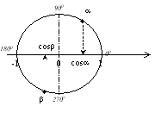

Определение косинуса
Косинусом угла х называется абсцисса точки, полученной поворотом точки (1;0) вокруг начала координат на угол х(обозначается cos x).
90º
180º
0º
270º

Slide 16
Определение тангенса
Тангенсом угла х называется отношение синуса угла х к косинусу углах.

Slide 17
Определение котангенса
Котангенсом угла х называется отношение косинуса угла х к синусу угла х.

Slide 18
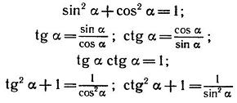
А это основные тригонометрические тождества

Slide 19
И в конце своей презентации я хотела бы сказать ,что
Тригонометрия – это наука о которой можно говорить, рассказывать и писать БЕСКОНЕЧНО!
Это одна из тех наук, в которую были вложены труды таких ученых как Евклид, Архимед, Аполлоний, Птолемей, Ф.Виет, И.Бернулли, Н.И.Лобачевский, Д.Е.Меньшов, Н.К.Бари и многих, многих других.

Slide 20
Актуализация
опорных знаний.
  Студенты отвечают на вопросы: основные понятия и определения.

Slide 21

Вспомним определение синуса и косинуса угла поворота:
y
sinα
1
α
0
x
0
cosα
1
sinα - ордината точки поворота
cosα - абсцисса точки поворота
(под «точкой поворота» следует понимать – «точку единичной тригонометрической окружности, полученной при повороте на α радиан от начала отсчета»)

Slide 22
  Студенты выполняют тест
  (на компьютерах ).

Slide 23
ПРАКТИЧЕСКАЯ РАБОТА
(раздаточный материал)
Рекомендации к выполнению практической работе на ПК.
Выполнение теста «Проверь себя»:
Открыть файл с именем «Проверь себя», который находится на диске «D» или «E».
Выполнить тест в режиме показа презентации (Показ слайдов → Начать показ).
Перемещаться по слайдам с помощью кнопок
Выполнив задание теста, выйти из режима показа и закрыть файл.

Slide 24
Тригонометрические
функции
Проверь себя

Slide 25
Вычисли:
1.
Ответы:
а) –1
б) 0
в) 1
г) 2
Нажми на верный ответ

Slide 26

Правильно !

Slide 27
Неверно ! Смотри внимательно !

Slide 28
КРИТЕРИИ ОЦЕНКИ ТЕСТА:
(раздаточный материал)
За каждое задание, выполненное
с первого раза – 2 балла;
со второго раза – 1 балл;
с третьего и четвёртого раза – 0 баллов.
Заработанные баллы надо проставить в колонку «Количество баллов» тест «Проверь себя» в таблицу «Оценочного листа» напротив каждого задания. Затем подсчитать общее количество баллов за тест.
Максимальное число баллов за тест – 8 баллов.

Slide 29
Оценочный лист
(раздаточный материал)
Группа № 101
Фамилия имя: 1) _________________________
2) __________________________
3) __________________________
Количество баллов за работу на уроке
Тест «Проверь себя» |  | Устная работа (ответы на вопросы) | Практич. работа (построен графиков) | Самооцен-ка группы
№ задания | Колич-во баллов
1
2
3
4
Итого баллов

Slide 30
  Демонстрируются файлы с графиками тригонометрических функций. Студенты у доски рассказывают о свойствах функций.

Slide 31
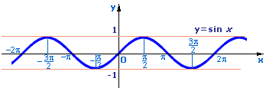
y = Sin x

Slide 32
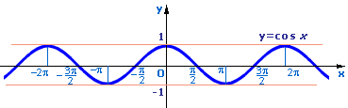
y = Cos x

Slide 33
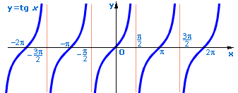
y = tg x

Slide 34
IV. Практическая работа
на компьютерах

Slide 35
Практическая работа на компьютерах по теме:
«Построение графиков тригонометрических функций».
  Инструктаж преподавателя информатики и критерии оценки
Каждая группа получает задание на карточке:
Построить графики функций и дать устную
характеристику их различий.

Slide 36
ПРАКТИЧЕСКАЯ РАБОТА
(раздаточный материал, карточки)
I вариант Построить графики функций и дать устную характеристику их различий. 1) у = sin x 2) y = 1,5 sin (x - 1) | III вариант Построить графики функций и дать устную характеристику их различий. 1) у = sin x 2) y = - 2 sin x
II вариант Построить графики функций и дать устную характеристику их различий. 1) у = cos x 2) y = 2 cos 1/2x | IV вариант Построить графики функций и дать устную устную характеристику их различий 1) у = сos x 2) y = 1/2 cos 2x

Slide 37
ПРАКТИЧЕСКАЯ РАБОТА
(раздаточный материал)
Тема:
Построение графиков тригонометрических функций.
Рекомендации к выполнению практической работе на ПК.
Открыть чистый лист новой книги Excel.
в ячейку А2 вводим число (-2 π), символ π вставить командой Вставка → Символ →Шрифт (Обычный текст) → π → Вставить → Закрыть;
  В ячейку А3 ввести число (-3 π /2)( вводить в строке формул),
Заполнить ячейки А4-А10.
В ячейку В2 ввести формулу для расчёта значений переменной Х.
Вставка → Функция → категория Математическая → ПИ;

Slide 38
Скопировать формулу маркером автозаполнения до ячейки В10 (навести указатель мышки на правый нижний угол выделенной ячейки, должен появится маленький чёрный крестик, нажать левую клавишу мыши и не отпуская протянуть до нужной ячейки);
В ячейку В2 ввести формулу для расчёта значений переменной Х.
  Вставка → Функция → категория Математическая → ПИ;
  Скопировать формулу маркером автозаполнения до ячейки В10 (навести указатель мышки на правый нижний угол выделенной ячейки, должен появится маленький чёрный крестик, нажать левую клавишу мыши и не отпуская протянуть до нужной ячейки);
  Отредактировать введённую формулу
    Для ячейки В2 – = (-2)*ПИ()
    Для всех остальных ячеек от В3 до В10 аналогично
Задать формат для ячеек В2-В10 числовой, два знака после запятой;

Slide 39
В ячейку С2 ввести формулу для расчёта значений Y указанную в вашем варианте выполнив команду в ячейке В2: Вставка → Функция → Математическая → SIN() или COS() → Аргумент функции → Число → щёлкнуть левой клавишей мыши на ячейки B2, → ОК;
Копировать формулу ячейки С2 маркером автозаполнения до ячейки С10;
Выделить диапазон ячеек С2-С10 и задать формат числовой, два знака после запятой;
Построить график заданной тригонометрической функции;

Slide 40
ФОРМАТИРОВАНИЕ ГРАФИКА
Формат области построения → Жёлтый цвет заливки;
Формат вертикальной оси графика → самая толстая линия→ Шрифт → Полужирный, размер 14;
Перейти на вкладку Шкала, устанавливаем Минимальное значение -1 → Максимальное значение +1 → Цена основного деления 0,5 → Шрифт, Полужирный размер 14;
Формат горизонтальной оси графика: Толщина → самая толстая линия;
Перейти на вкладку Шкала → Пересечение с осью У (значений) поставить 5;
Линии графика: Цвет синий → Толщина (самая толстая линия);
Сделать щелчок левой клавишей мыши на названии оси Х и не отпуская её переместить «Х» в право перед горизонтальной осью;

Slide 41
Название оси У переместить по вертикальной оси вверх;
Для построения второго графика повторить пункты 1-16.
На работе указать фамилии тех, кто выполнял работу (рядом с таблицами данных для построения графиков), и дать самооценку вклада каждого участника группы при выполнении задания (оценкой).
Сохранить результат работы в файле с именем «Графики функции Фамилия» в папке группы.

Slide 42
Критерии оценок
(раздаточный материал)
по дисциплине «Информатика»
Чтобы получить:
Оценку «3» - необходимо правильно построить графики заданных
функций, при работе могут быть допущены ошибки
или неточности при форматировании графиков в
ходе построения одного из графиков или построен и
отформатирован правильно только один из графиков
заданных функций.
Оценку «4» - необходимо правильно построить оба графика
заданных функций, при работе могут быть допущены
неточности только при форматировании графиков.
Оценку «5» - необходимо правильно построить и отформатировать
оба графика заданных функций.

Slide 43
по дисциплине «Математика»
Критерии оценки теста «Проверь себя»:
За каждое задание, выполненное
с первого раза – 2 балла;
со второго раза – 1 балл;
с третьего и четвёртого раза – 0 баллов.
Заработанные баллы надо проставить в колонку «Количество баллов» тест «Проверь себя» в таблицу «Оценочного листа» напротив каждого задания. Затем подсчитать общее количество баллов за тест.
Максимальное число баллов за тест – 8 баллов.
Критерии оценки за устный ответ:
За каждый правильный устный ответ команда получает 1 балл.
За каждый правильный ответ по свойствам функции команда
получает 3 балл.

Slide 44
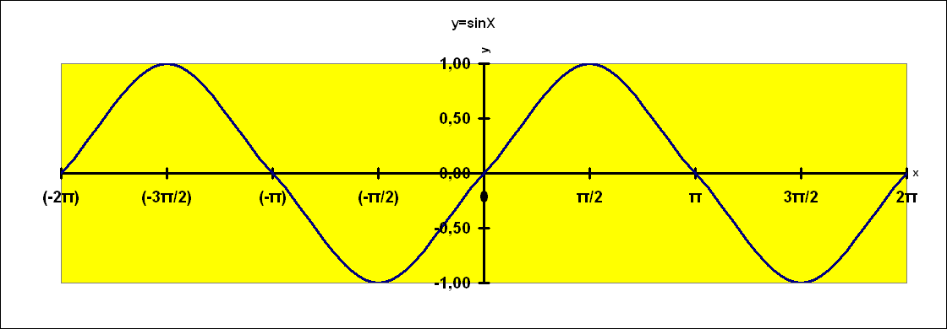
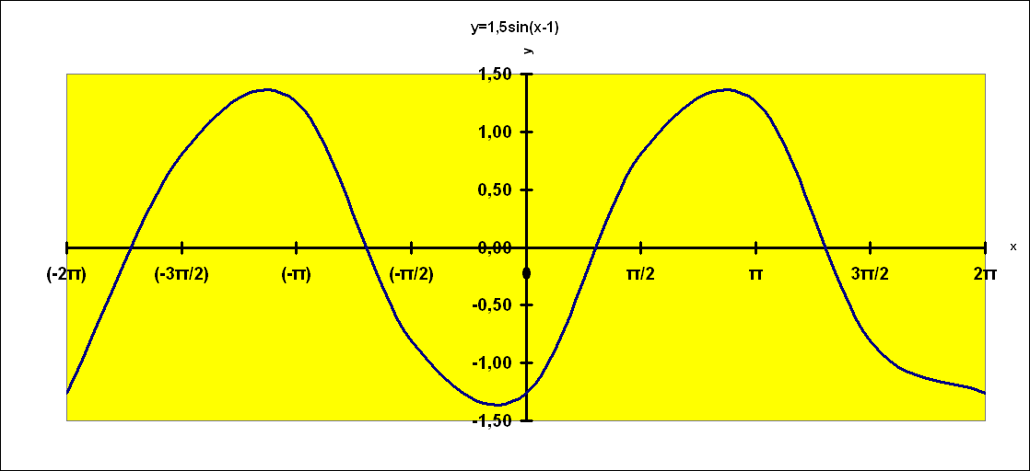
Работы студентов

Slide 45
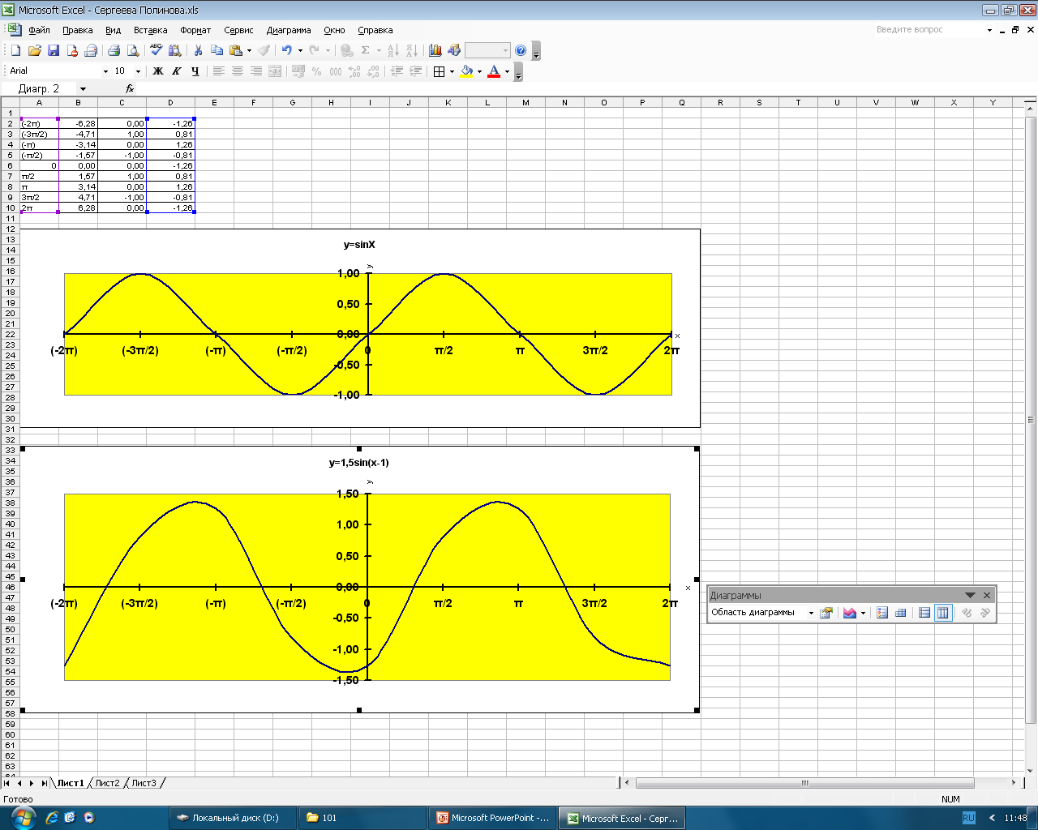
Сергееева - 5
Полинова -5

Slide 46
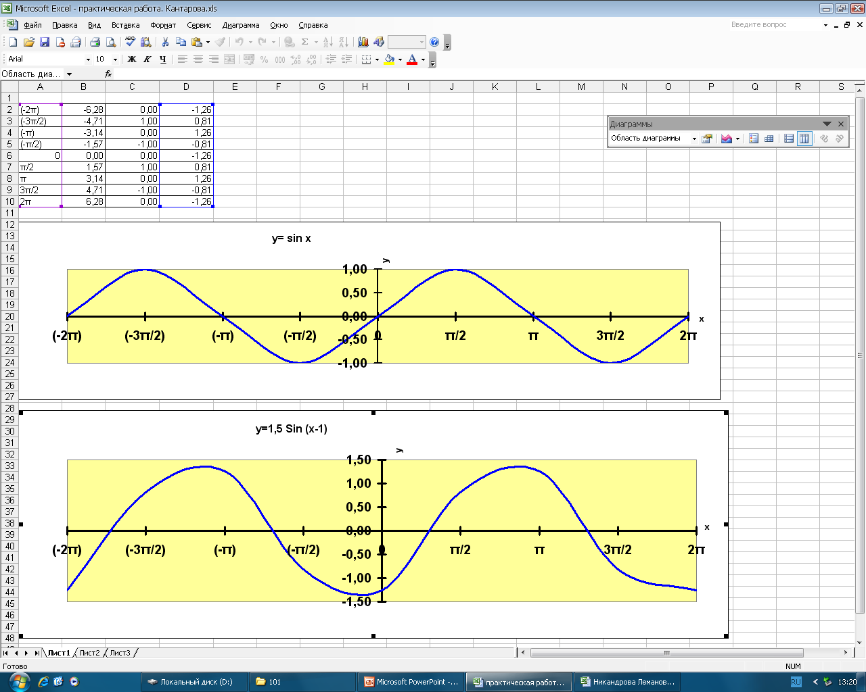
Кантарова - 4

Slide 47
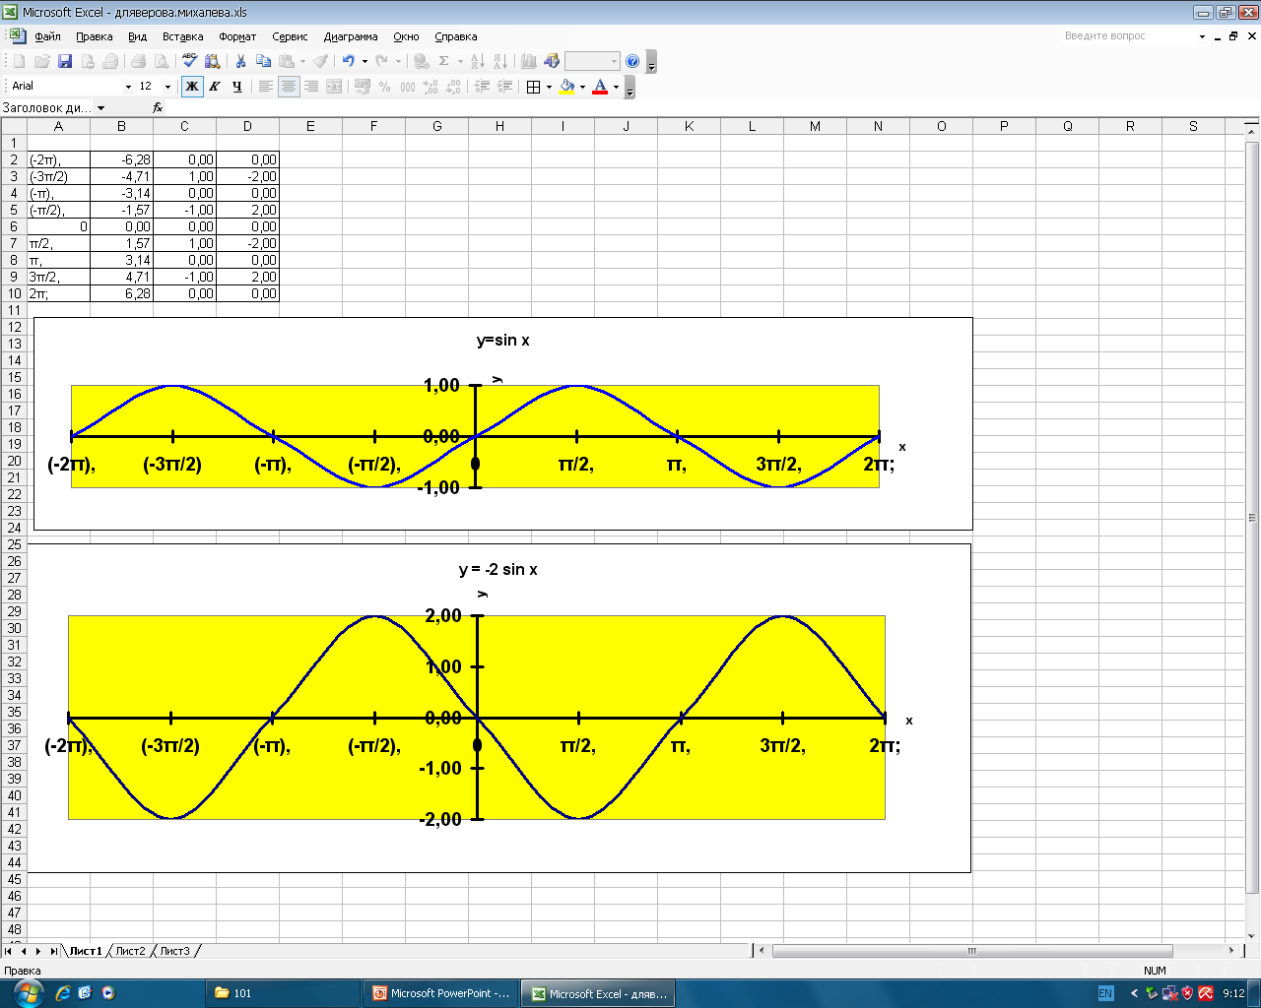
Михалёва - 4
Дляверова -4

Slide 48
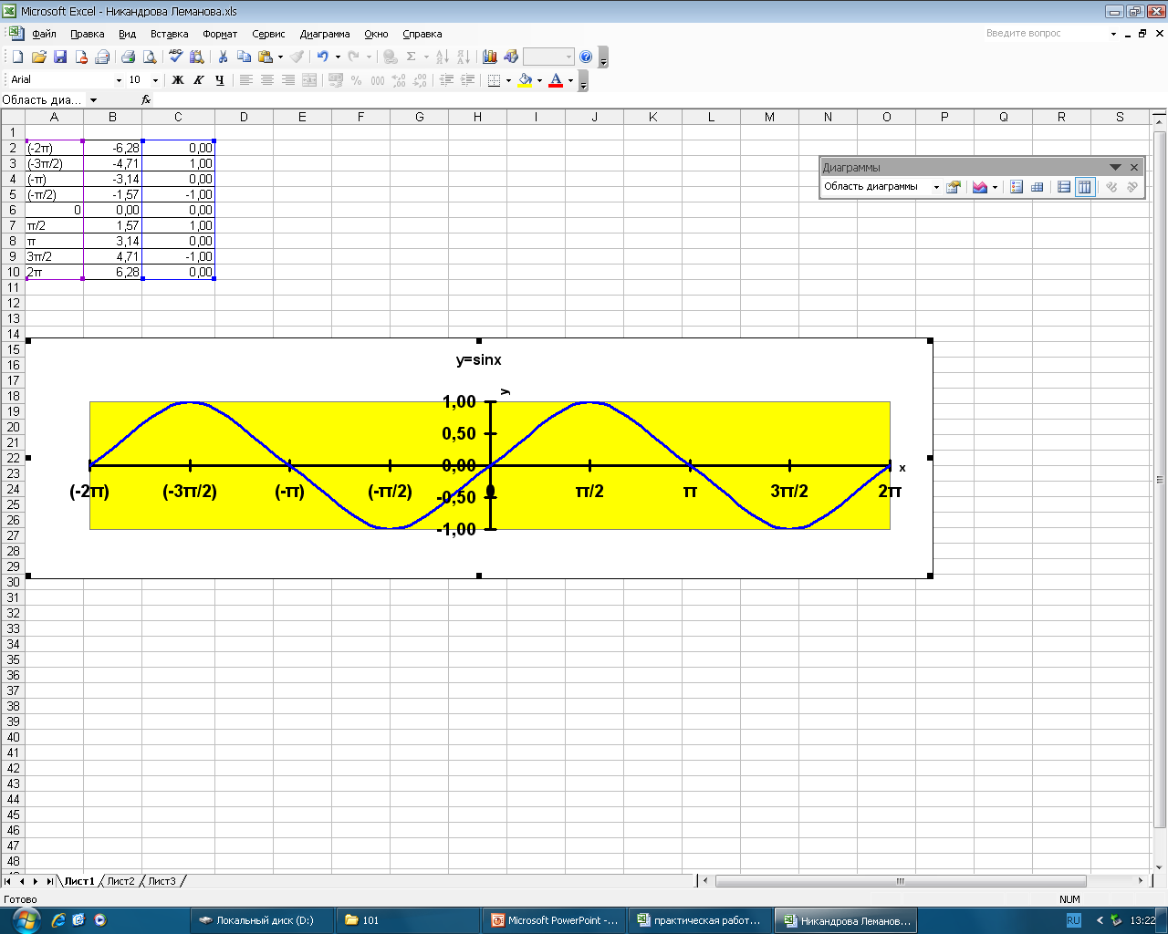
Лемонова - 4
Никандрова -4

Slide 49
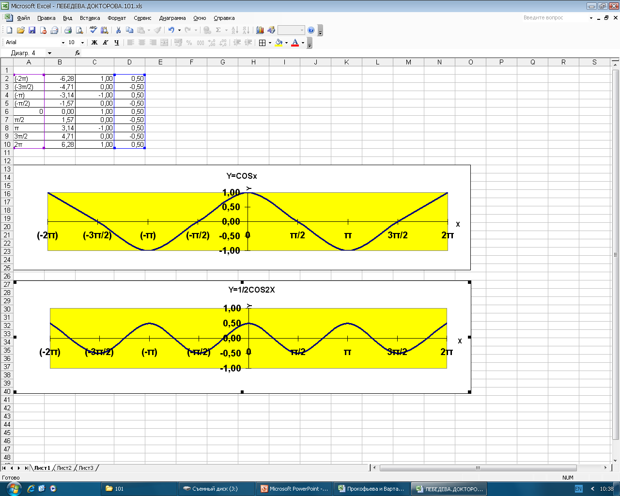
Лебедева - 5
Докторова -5

Slide 50
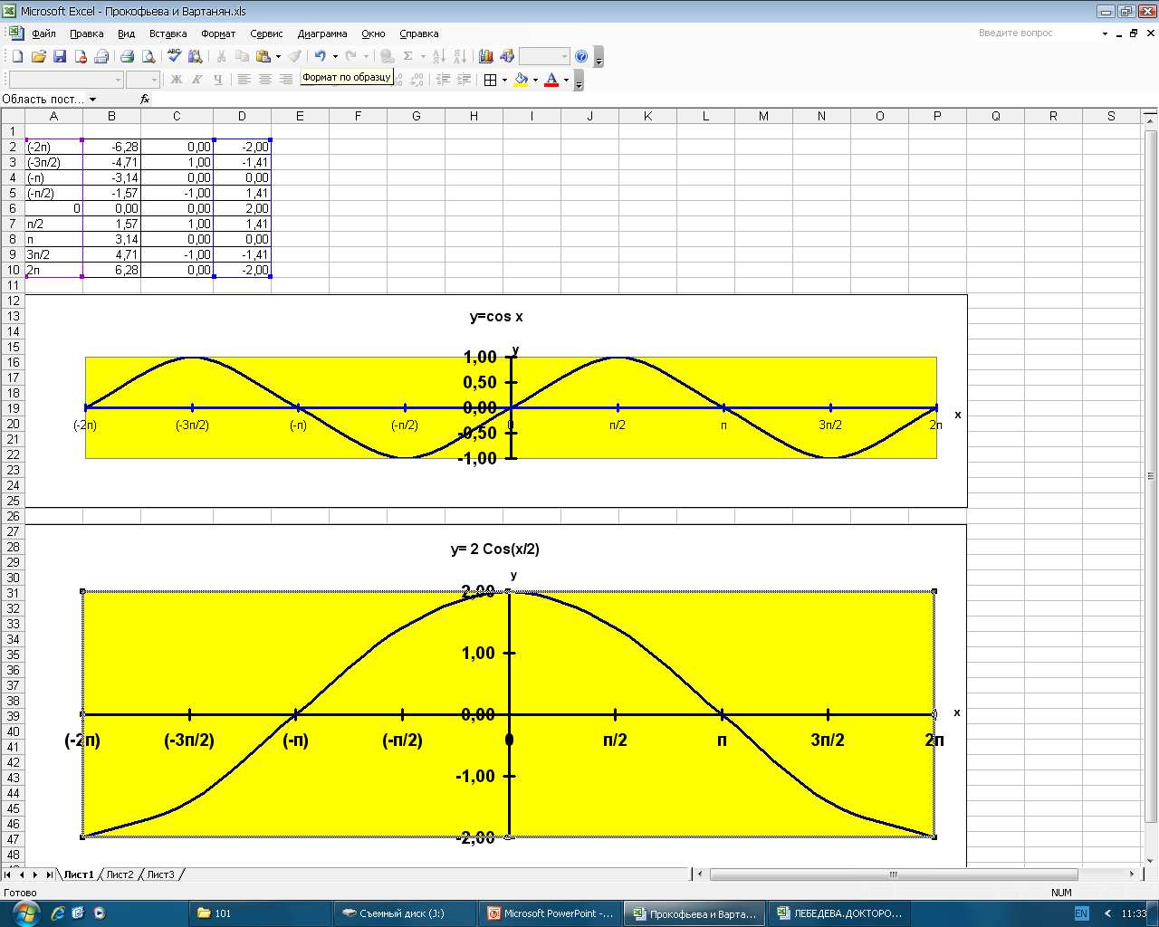
Прокофьева - 4
Вартанян - 4

Slide 51
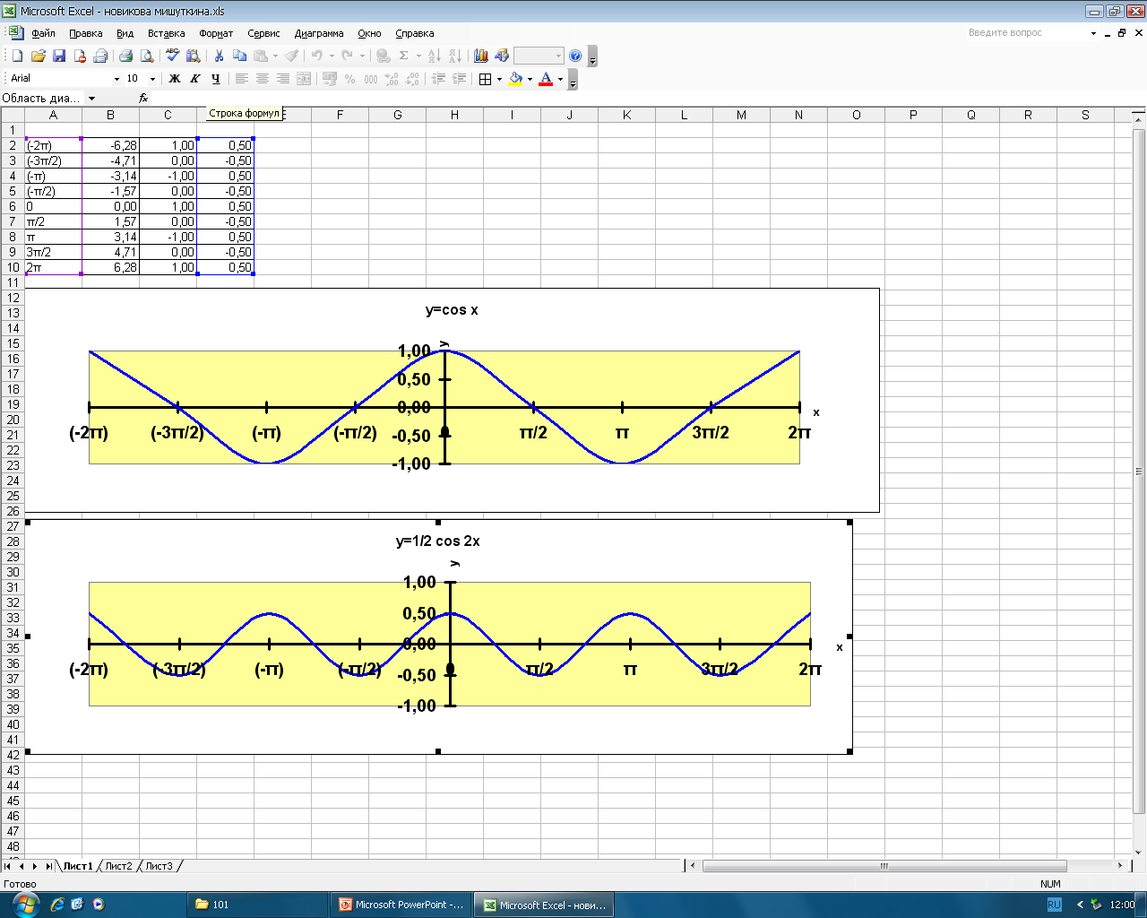
Мишуткина -5
Новикова - 3

Slide 52
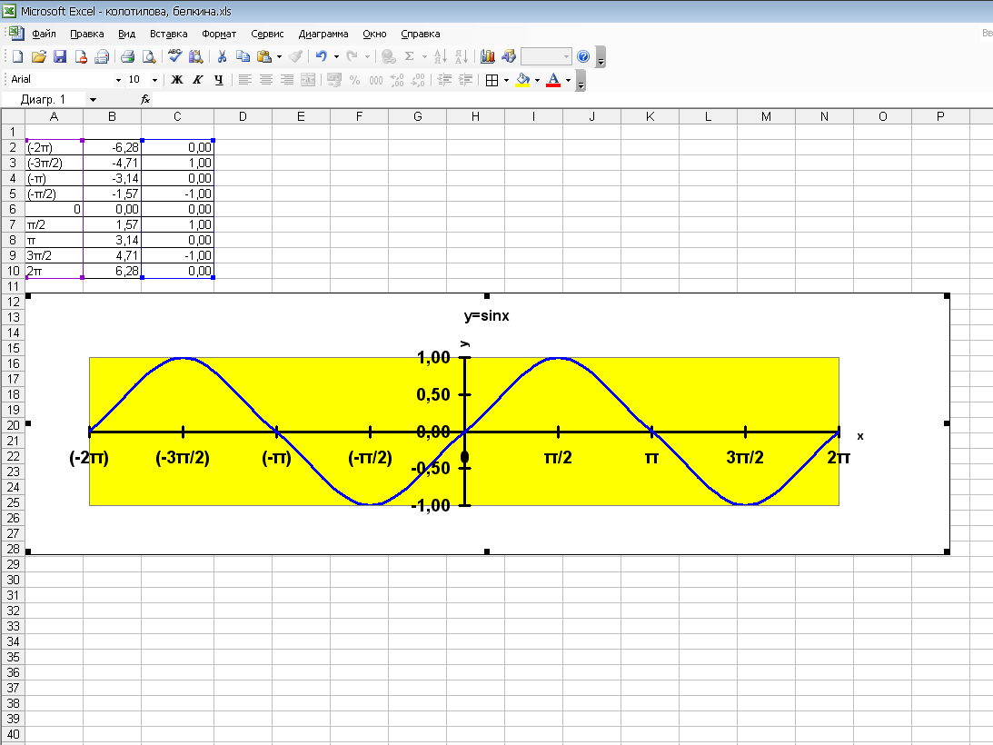
Колотилова - 4
Белкина - 4

Slide 53
V Подведение итогов.
Оценка устных ответов.
Оценка за выполнение теста.
Оценка за выполнение практической работы на ПК.
Студенты оценивают свою работу на уроке (самооценка).
VI Домашнее задание.
Повторить свойства тригонометрических
функций.

Slide 54
Итоги урока

Slide 55
№ п/п | Состав группы | Оценки
 |  | Устная работа | Практическая работа |  | Самооценка деятельности группы
 |  |  | Математика | Информатика
 | 1
1 | Белкина А. | 4 | 3 | 4 | 4
2 | Колотилова А. |  | 3 | 4 | 4
 | 2
1 | Прокофьева Е. | 4 | 3 | 4 | 4
2 | Вартанян И. |  | 3 | 4 | 4
 | 3
1 | Лебедева Н. | 5 | 4 | 5 | 5
2 | Докторова Н. |  | 4 | 5 | 5
 | 4
1 | Леманова К. |  | 3 | 4 | 4
2 | Никандрова Н. | 4 | 3 | 4 | 4
 | 5
1 | Контарова И. |  | 3 | 5 | 4
 | 6
1 | Дляверова Э. |  | 5 | 4 | 4
2 | Михалёва К. |  | 5 | 4 | 4
 | 7
1 | Ненова Т. |  | 4 | 3 | 3
 | 8
1 | Новикова Ю. |  | 3 | 3 | 4
2 | Мишуткина Е. | 4 | 5 | 5 | 5
 | 9
1 | Сергеева Н. | 5 | 5 | 5 | 5
2 | Полинова Н. | 5 | 5 | 5 | 5
Средний балл |  |  | 3,81 | 4,25 | 4,25

